Slide 1
ZAPRASZAMY NA WYCIECZKĘ PO WARSZAWIE
„LALKA”

Slide 2
STARE MIASTO
Rodzinna dzielnica Ignacego Rzeckiego: „Mieszkaliśmy na Starym Mieście z ciotką, która urzędnikom prała i łatała bieliznę.” Miejsce spacerów starego subiekta: „Ja na przykład znam Stare Miasto od dziecka i zawsze wydawało mi się, że jest ono tylko ciasne i brudne. Dopiero kiedy pokazano mi jako osobliwość rysunek jednego z domów staromiejskich, nagle spostrzegłem, że Stare Miasto jest piękne... Od tej pory chodzę tam przynajmniej raz na tydzień i nie tylko odkrywam coraz nowe osobliwości, ale jeszcze dziwię się, żem ich nie zauważył dawniej.”

Slide 3
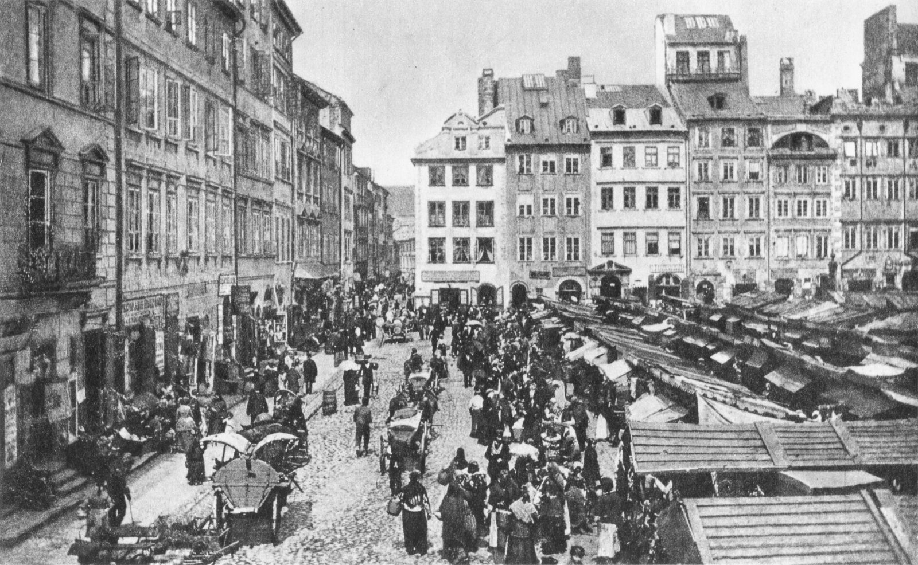
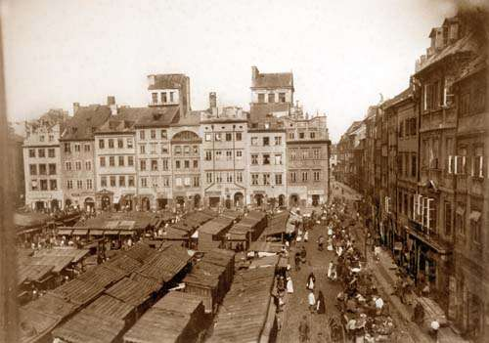

Slide 4
PLAC ZAMKOWY
Miejsce spacerów Wokulskiego: „Wszystko to roiło się między dwoma długimi ścianami kamienic pstrej barwy, nad którymi górowały wyniosłe fronty świątyń. Na obu zaś końcach ulicy, niby pilnujące miasta szyldwachy, wznosiły się dwa pomniki. Z jednej strony król Zygmunt, stojący na olbrzymiej świecy, pochylał się ku Bernardynom, widocznie pragnąc coś zakomunikować przechodniom, a z drugiej Kopernik. (…) Stanął i patrzył. Dzień przedświąteczny i ładna pogoda wywabiły mnóstwo ludzi na bruk miejski. Sznur powozów i pstrokaty falujący tłum między Kopernikiem i Zygmuntem wyglądał jak stado ptaków, które właśnie w tej chwili unosiły się nad miastem dążąc ku północy”.

Slide 5
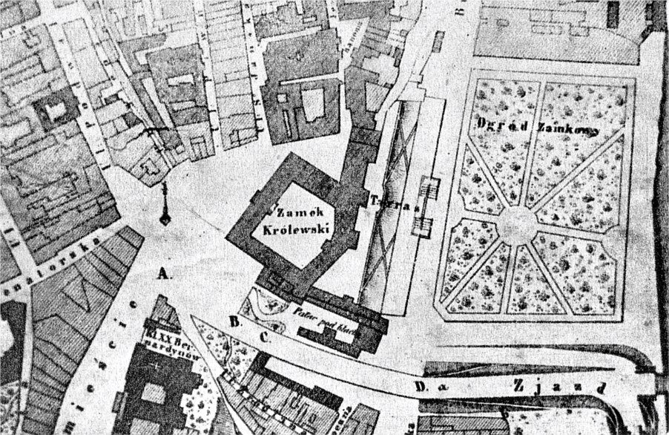
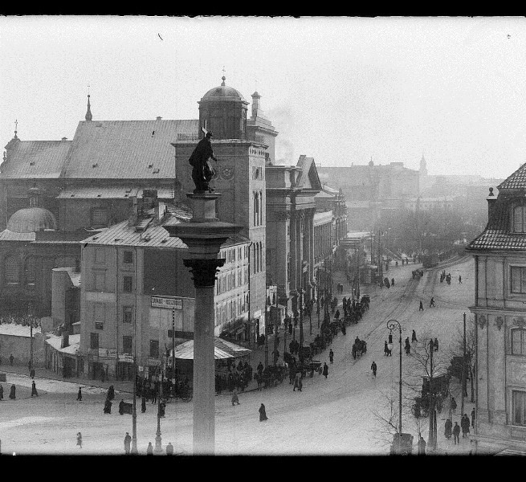
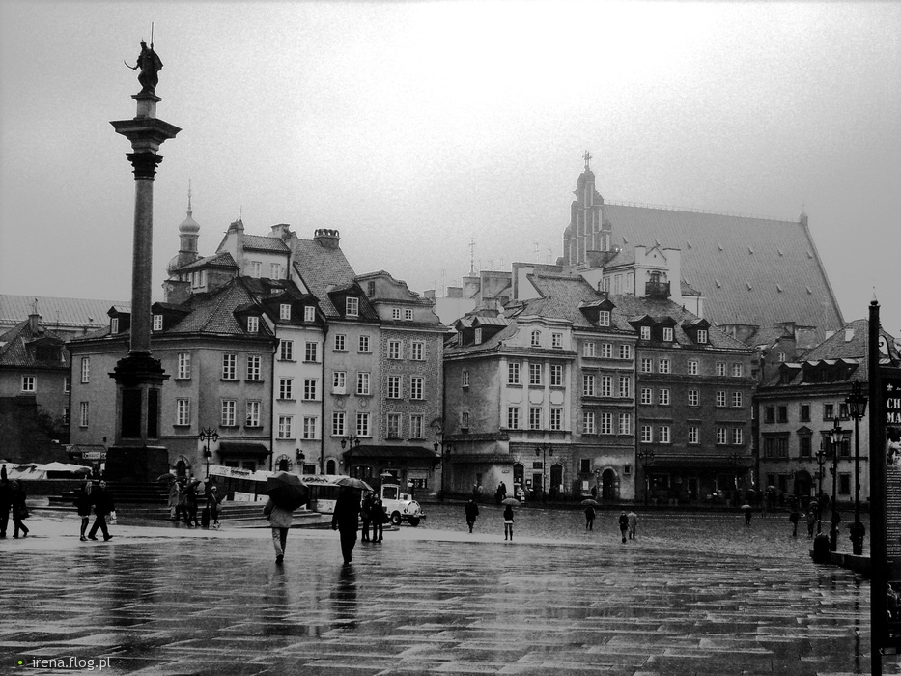

Slide 6
KOŚCIÓŁ KARMELITÓW PRZY KRAKOWSKIM PRZEDMIEŚCIU
Miejsce spotkania Wokulskiego z panną Łęcką, kościół oczyma Wokulskiego: „Wokulski wziął z kasy dwadzieścia pięć półimperiałów i poszedł w stronę kościoła.”; „Patrzył w tej chwili na kościół jak na rzecz zupełnie nową dla siebie.”; \"Co to jest za ogromny gmach, który zamiast kominów ma wieże, w którym nikt nie mieszka, tylko śpią prochy dawno zmarłych?... Na co ta strata miejsca i murów, komu dniem i nocą pali się światło, w jakim celu schodzą się tłumy ludzi?

Slide 7
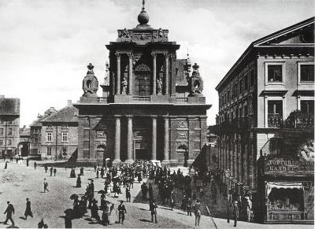

Slide 8
TEATR WIELKI
Miejsce spotkań Wokulskiego z panną Łęcką: „Siedziała w loży z ojcem i panną Florentyną, ubrana w białą suknię. Nie patrzyła na scenę, która w tej chwili skupiała uwagę wszystkich, ale gdzieś przed siebie, nie wiadomo gdzie i na co.”; „Ciągle szukał okazji do widywania panny Izabeli w teatrze, na koncertach lub na odczytach.”; „Siedział on w czwartym rzędzie i wpatrywał się bynajmniej nie w Rossiego, ale w lożę, którą zajmowała panna Izabela z panem Tomaszem i hrabiną.”

Slide 9
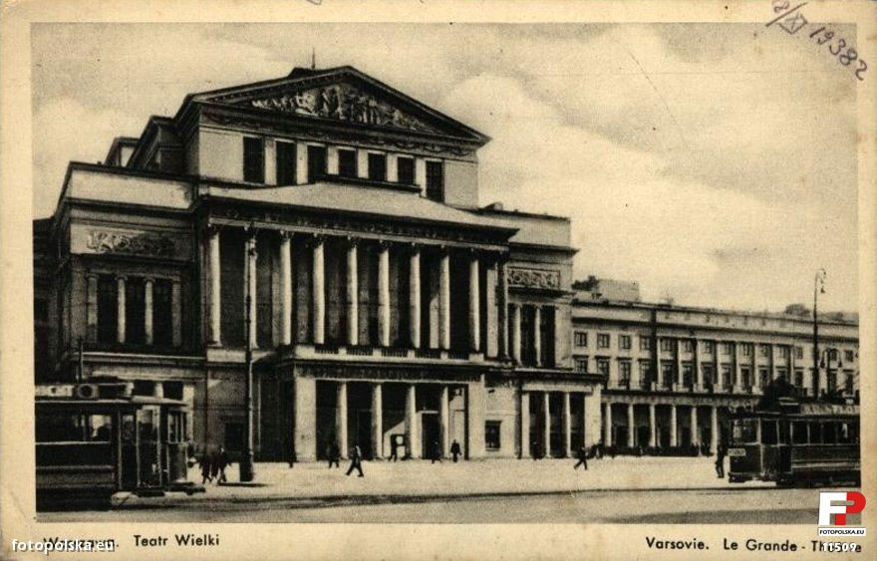

Slide 10
SZKOŁA GŁÓWNA
Na początku uczył się w szkole przygotowawczej. Wokulski studiował na wydziale matematyczno- fizycznym, studiował rok, lecz później zrezygnował, ponieważ brał udział w powstaniu styczniowym. Studiowali tu też studenci zamieszkujący kamienicę Łęckich.

Slide 11
OGRÓD SASKI
Miejsce spacerów i rozważań filozoficznych Wokulskiego: „Ranne godziny wlokły mu się, jakby do nich zaprzężono woły. Wokulski na chwilę tylko wpadł do sklepu, przy obiedzie nie mógł jeść, potem poszedł do Saskiego Ogrodu ciągle myśląc: \"Czy klacz wygra i czy go panna Izabela pokocha?...\" Przemógł się jednak i wyjechał z domu dopiero około piątej.”

Slide 12
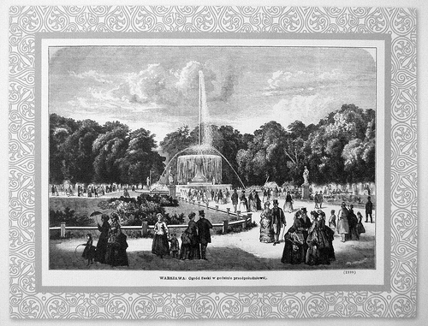

Slide 13
OGRÓD BOTANICZNY
Ogród Botaniczny - spotkał się tam Wokulski i Ochockim, rozmawiali oni o wynalazkach Ochockiego, nauce, Julian zwierzał się ze swoich rozczarowań w miłości. Jest położony przy Alejach Ujazdowskich, obok Łazienek. Znajduje się tam wzgórze skąd widać było studnie zwaną Okrąglakiem, były tam również ławeczki na których przesiadywało bardzo wiele osób. Ogród Botaniczny zapełniaj się jeszcze bardziej po zmroku.

Slide 14
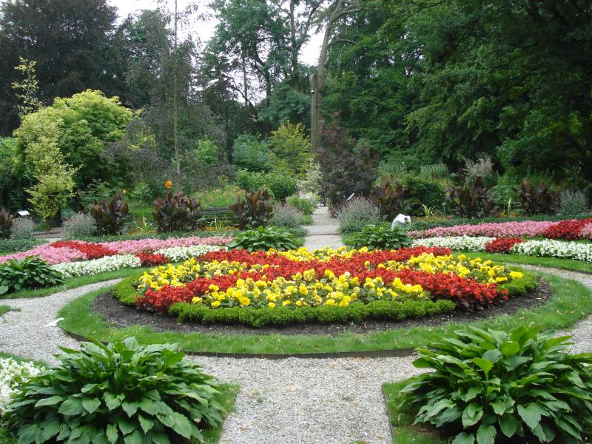
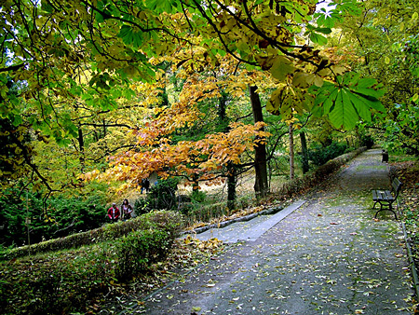
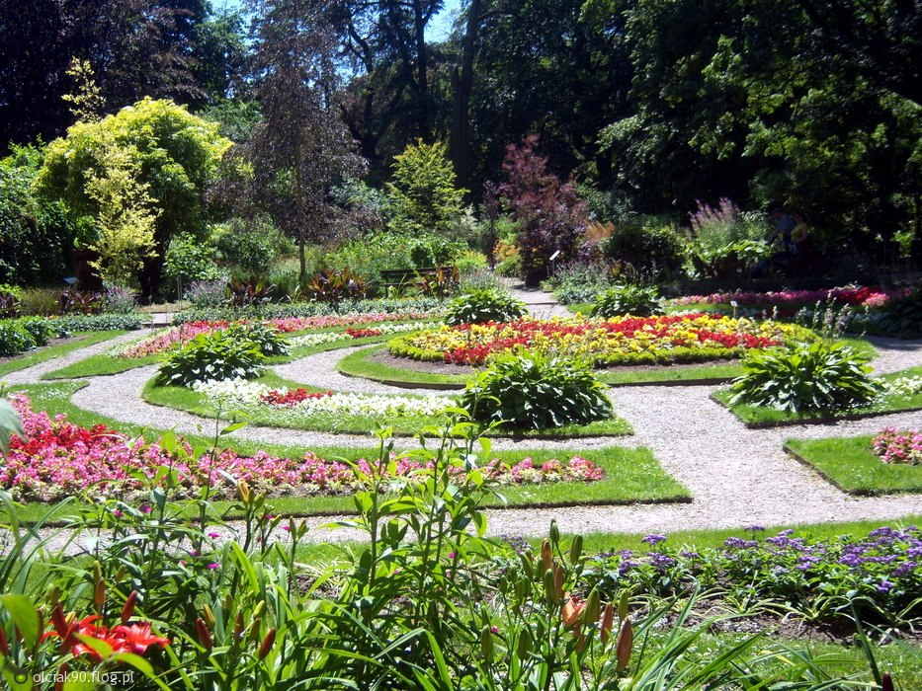
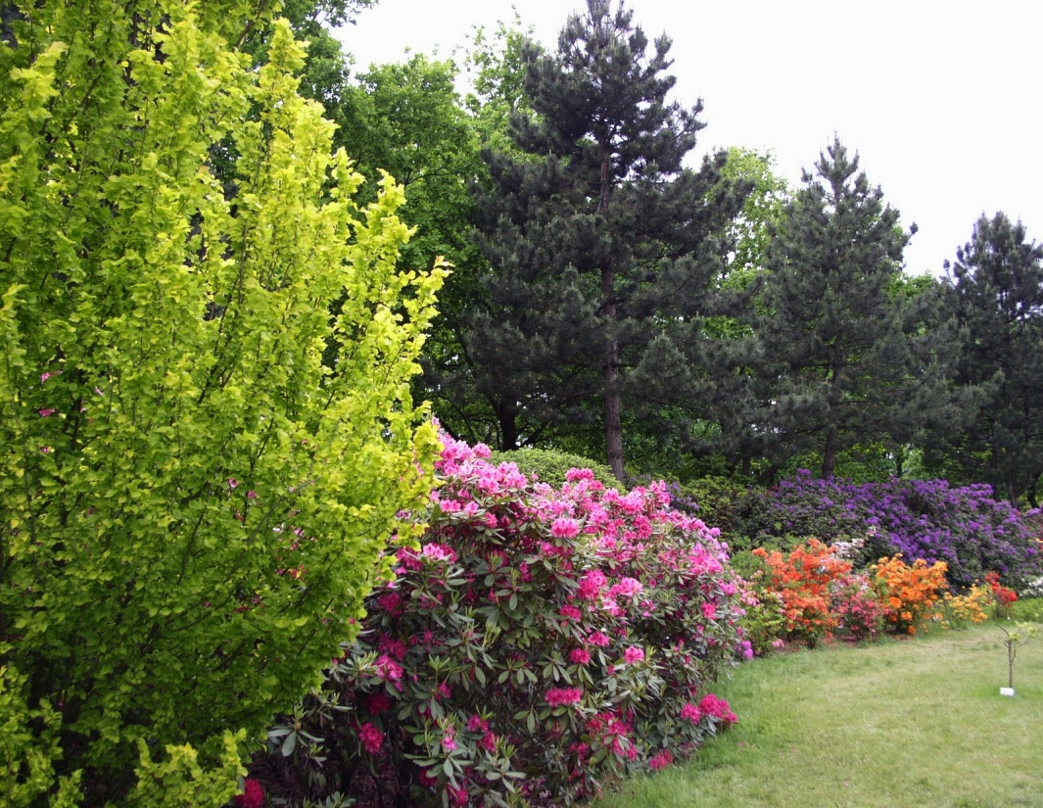

Slide 15
POWIŚLE
Miejsce spacerów i rozważań filozoficznych Wokulskiego: „Tułając się po uliczkach, gdzie widać było rudery zapadnięte niżej bruku, z dachami porosłymi mchem, lokale z okiennicami dniem i nocą zamkniętymi na sztaby, drzwi zabite gwoździami, naprzód i w tył powychylane ściany, okna łatane papierem albo zatkane łachmanem.(…) Szedł, przez brudne szyby zaglądał do mieszkań i nasycał się widokiem szaf bez drzwi, krzeseł na trzech nogach, kanap z wydartym siedzeniem, zegarów o jednej wskazówce, z porozbijanymi cyferblatami. Szedł i cicho śmiał się na widok wyrobników wiecznie czekających na robotę, rzemieślników, którzy trudnią się tylko łataniem starej odzieży, przekupek, których całym majątkiem jest kosz zeschłych ciastek - na widok obdartych mężczyzn, mizernych dzieci i kobiet niezwykle brudnych.”

Slide 16
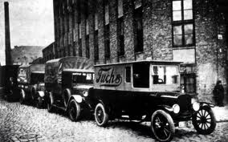
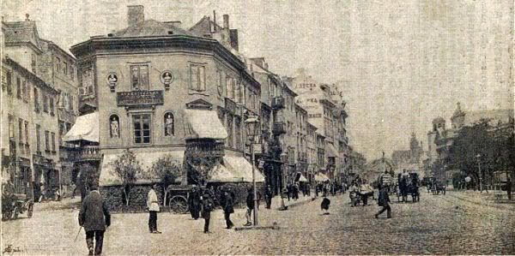
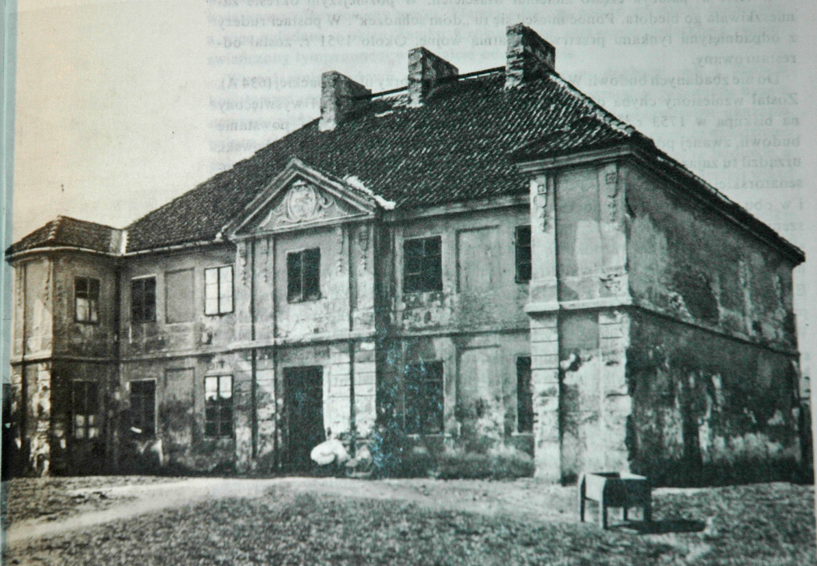
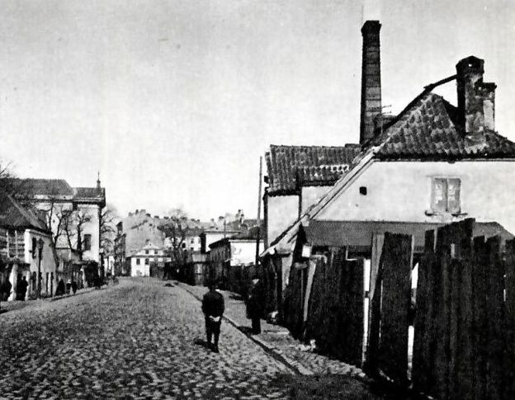

Slide 17
ŁAZIENKI
Miejsce spacerów i rozważań filozoficznych Wokulskiego: „Przeszedł do Łazienek i tu znalazł spokojniejsze ustronie. Na niebie zaiskrzyło się kilka gwiazd, przez powietrze, od Alei, ciągnął szmer przechodniów, a od stawu wilgoć. Czasem nad głową przeleciał mu huczny chrabąszcz albo cicho przemknął nietoperz; w głębi parku kwilił żałośnie jakiś ptak, na próżno wzywający towarzysza; na stawie rozlegał się daleki plusk wioseł i śmiechy młodych kobiet. (…) Był w głębi Łazienkowskiego parku, na jakiejś ulicy, do której żaden szmer nie dolatywał. Nawet gęstwina ogromnych drzew stała cicho. (…) Prosta droga doprowadziła go do stawu, później do łazienkowskiego pałacu. We dwadzieścia minut był w Alejach Ujazdowskich i siadł w przejeżdżającą dorożkę.”

Slide 18
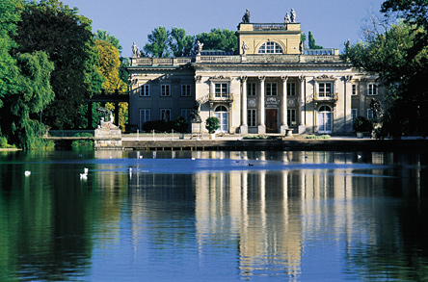
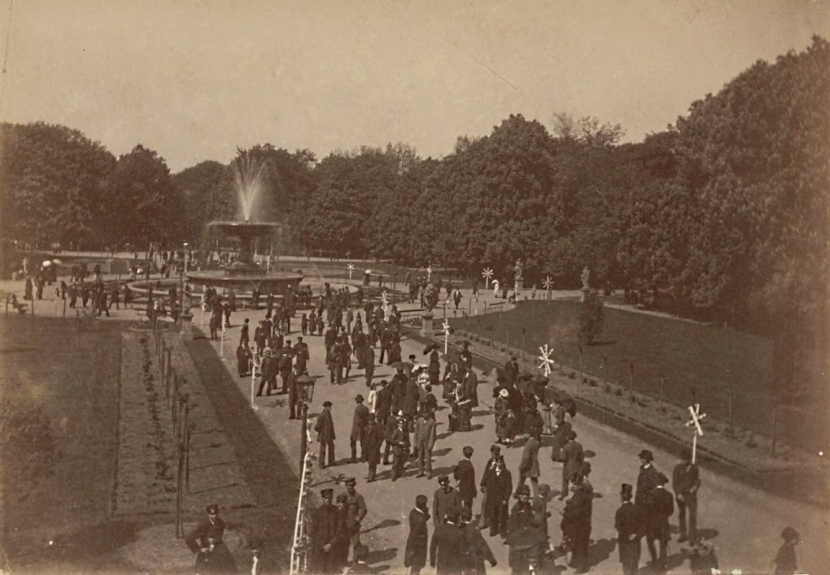
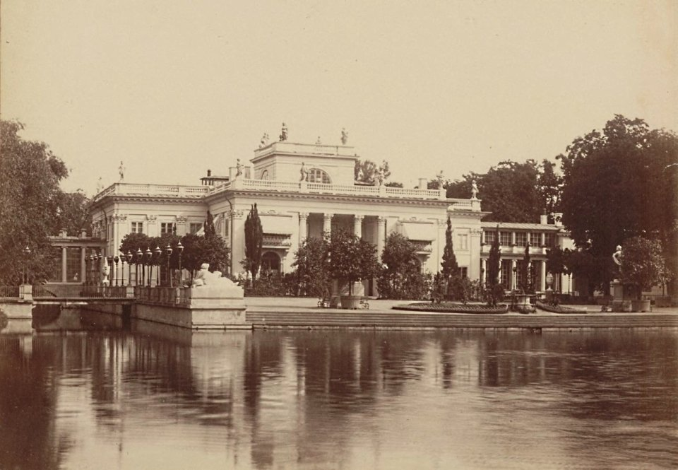
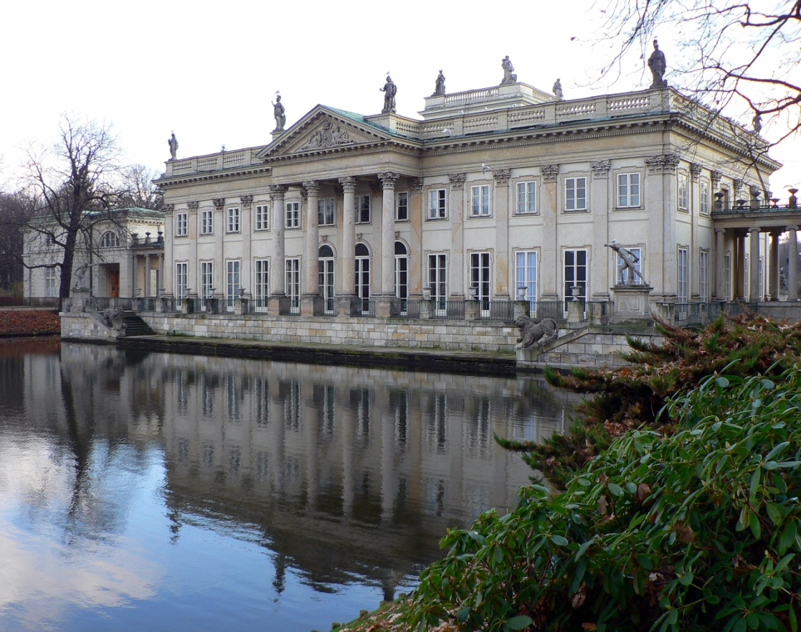

Slide 19
KRAKOWSKIE PRZEDMIEŚCIE
Usytuowanie sklepu Wokulskiego, mieszkanie Ignacego Rzeckiego: „W początkach roku 1878, kiedy świat polityczny zajmował się pokojem san-stefańskim, wyborem nowego papieża albo szansami europejskiej wojny, warszawscy kupcy tudzież inteligencja pewnej okolicy Krakowskiego Przedmieścia niemniej gorąco interesowała się przyszłością galanteryjnego sklepu pod firmą J. Mincel i S. Wokulski.”

Slide 20
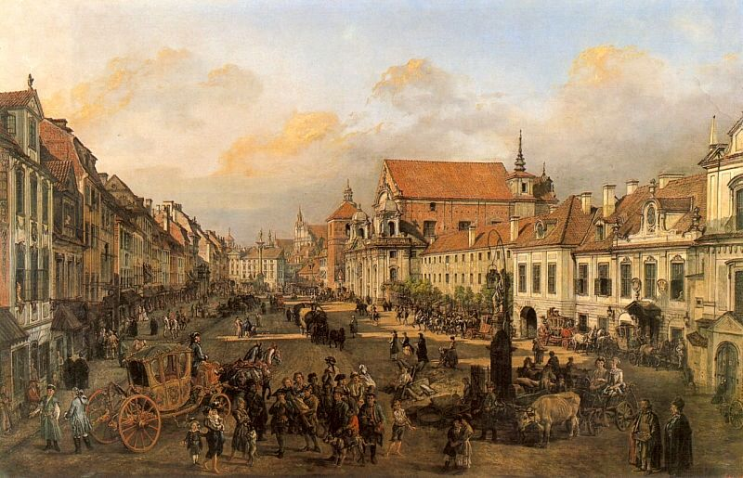
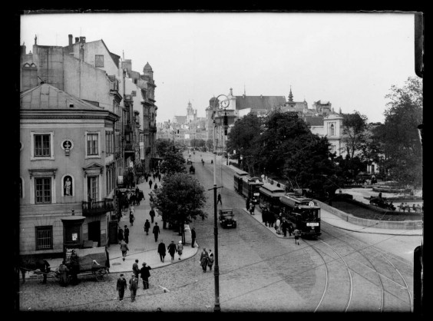

Slide 21
MIESZKANIE WOKULSKIEGO
Zanim Wokulski wprowadził się do mieszkania przy Krakowskim Przedmieściu 4, mieszkał od 1861 roku u Ignacego Rzeckiego. Rzecki miał swój pokój na tyłach sklepu Jana Mincla, czyli przy Krakowskim Przedmieściu 9. Tam też nad sklepem znajdowało się mieszkanie państwa Jana i Małgorzaty Minclów, do którego Rzecki i Wokulski byli często zapraszani. W 1871 roku zmarł Jan Mincel. Wokulski żeni się z wdową po Minclu, Małgorzatą i zamieszkuje wraz z żoną nad sklepem Mincla. Wokulski mieszka tu do czasu podróży w interesach do Bułgarii.
Po powrocie z Bułgarii, między marcem a czerwcem 1878 roku przeprowadza się do ośmiopokojowego mieszkania przy Krakowskim Przedmieściu 4/2.

Slide 22
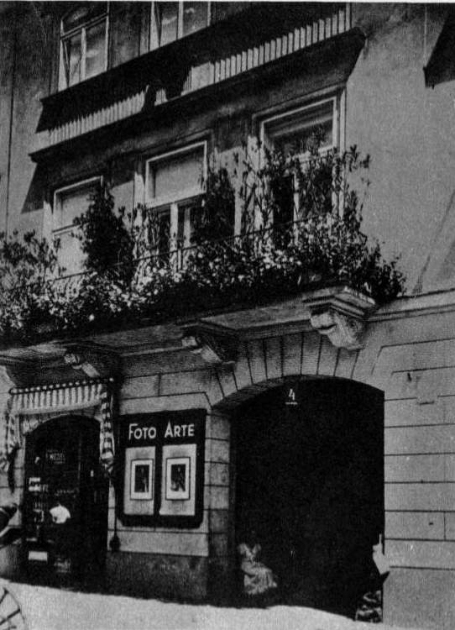
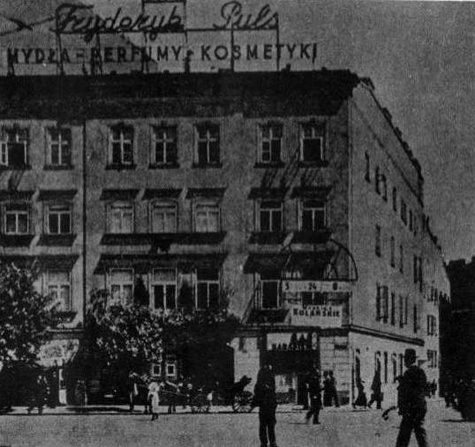

Slide 23
ALEJE JEROZOLIMSKIE
Usytuowanie kamienicy Łęckich: „Szczęściem słyszał, że dom Łęckich znajduje się gdzieś w okolicach Alei Jerozolimskiej.(…) Idąc prawym chodnikiem dostrzegł Wokulski na lewo, mniej więcej w połowie ulicy, dom niezwykle żółtej barwy. Dom był trzypiętrowy; miał parę żelaznych balkonów i każde piętro zbudowane w innym stylu”

Slide 24
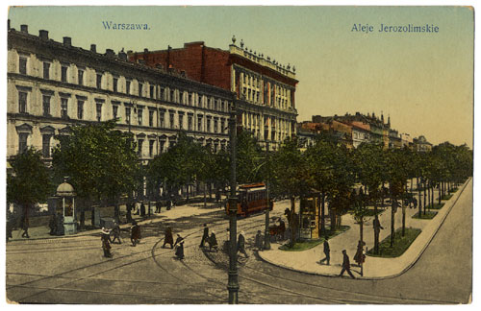
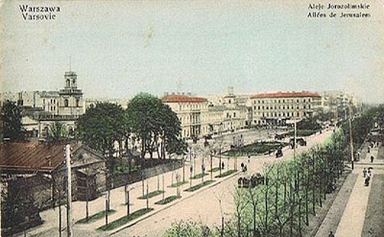
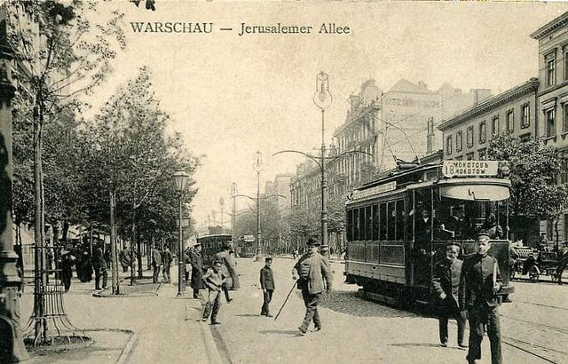

Slide 25
ALEJE UJAZDOWSKIE
Usytuowanie mieszkania pana Tomasza Łęckiego i jego córki Izabeli: „Pan Tomasz Łęcki z jedyną córką Izabelą i kuzynką panną Florentyną nie mieszkał we własnej kamienicy, lecz wynajmował lokal, złożony z ośmiu pokojów, w stronie Alei Ujazdowskiej. Miał tam salon o trzech oknach, gabinet własny, gabinet córki, sypialnią dla siebie, sypialnią dla córki, pokój stołowy, pokój dla panny Florentyny i garderobę, nie licząc kuchni i mieszkania dla służby, składającej się ze starego kamerdynera Mikołaja, jego żony, która była kucharką, i panny służącej, Anusi.”

Slide 26
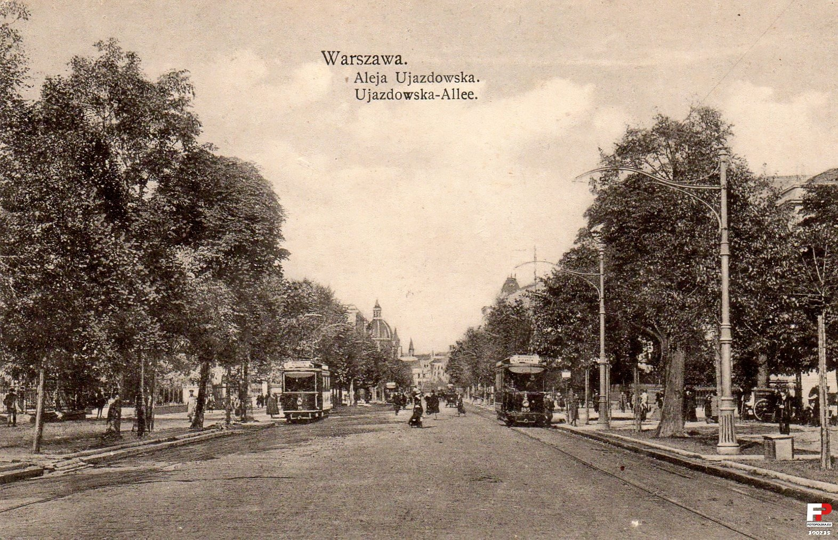
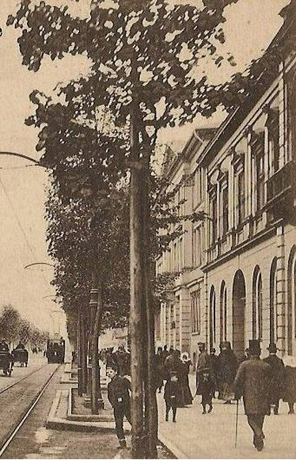
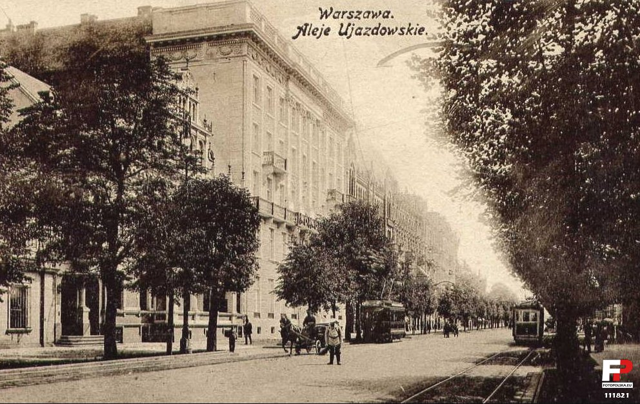

Slide 27
Dziękujemy za obejrzenie prezentacji!
PREZENTACJĘ WYKONAŁY:
KATARZYNA PĘCEK
I
PAULINA FOLWARSKA

